Slide 1
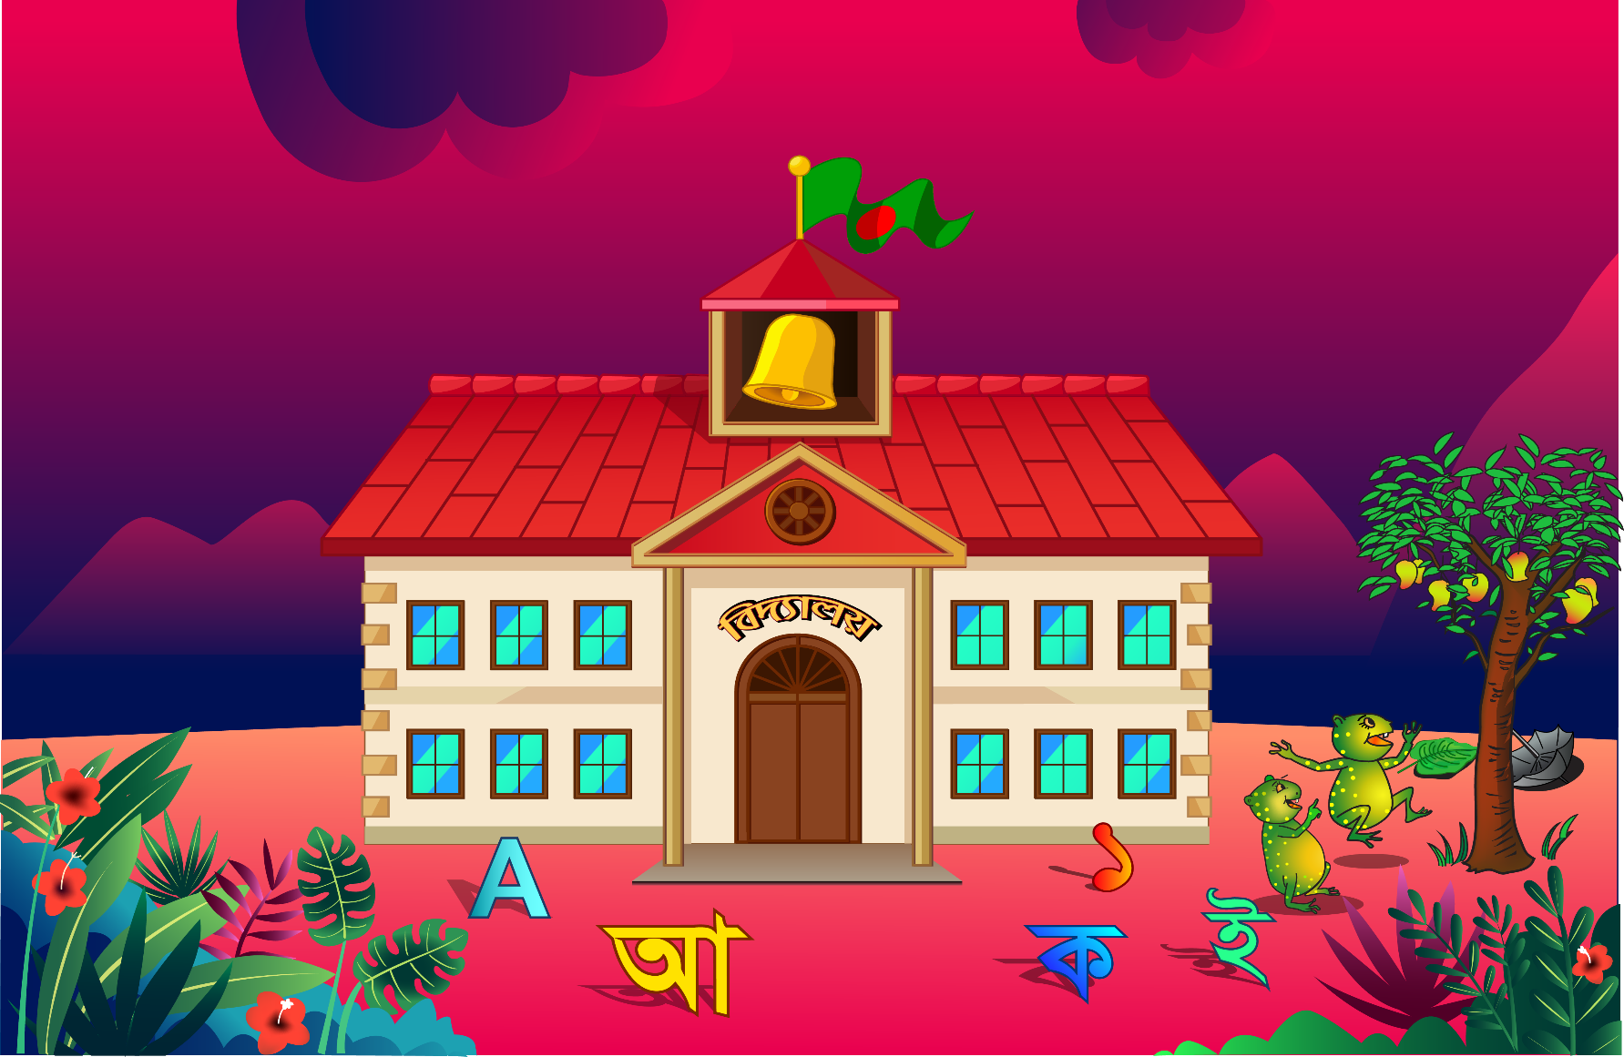
মাল্টিমিডিয়া ক্লাসে স্বাগতম

Slide 2
শিক্ষক পরিচিতি
অরুন কুমার তনচংগ্যা
প্রধান শিক্ষক
জামুছড়া সরকারি প্রাঃ বিদ্যালয় (নতুন জাতীয়করন)
রাংগামাটি পাঃ জেলা
thanchanghaa@gmail.com
https://www.facebook.com/arunthanchangha

Slide 3
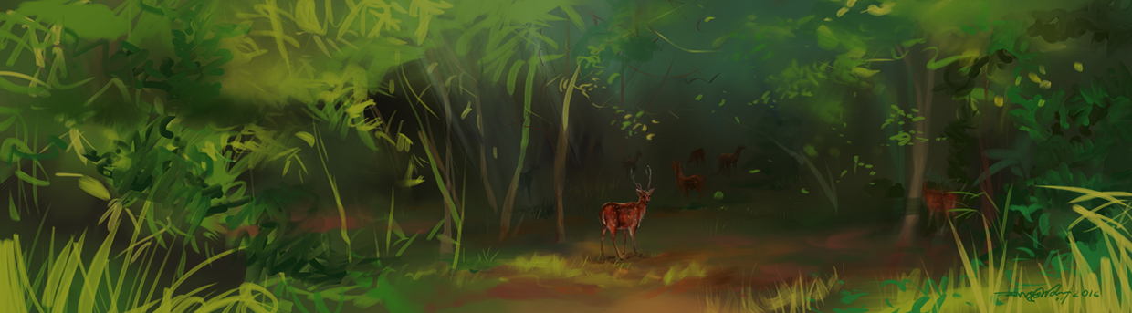


দ্ধিতীয় শ্রেনি
বিষয়ঃ আমার বাংলা বই
ছবির গল্প
সুন্দর বন
পাঠ্যাংশ – প্রথম ছয়টি ছবি।

Slide 4

ছবির গল্প
সুন্দর বন
শিখনফল
শোনা
১,৩,১ নির্দেশনা শুনে পালন করতে পারবে।
১,৩,২ অনুরোধ শুনে পালন করতে পারবে।
১,৩,৩ প্রশ্ন শুনে বুজতে পারবে।
৩,১,২ বর্ননা শুনে বুজতে পারবে।
বলা
১,৩,১ অনুরোধ করতে পারবে।
১,৩,২ কোনো বিষয়ে প্রশ্ন করতে পারবে ও
উত্তর দিতে পারবে।
২,৩,১ ছবি দেখে বাক্য বলতে পারবে।
২,৩,২ ছবি দেখে গল্প বলতে পারবে।
২,৪,১ নিজের ভাষায় গল্প বলতে পারবে।
২,৪,১ নিজের ভাষায় গল্প সম্পর্কে প্রশ্নের উত্তর
দিতে পারবে।

Slide 5
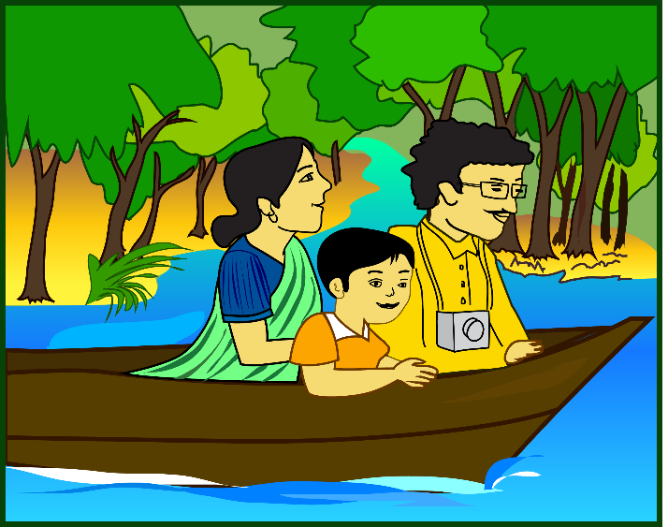
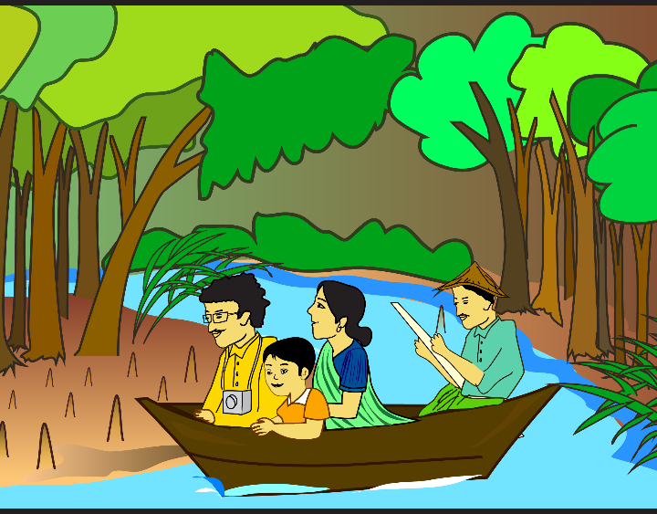
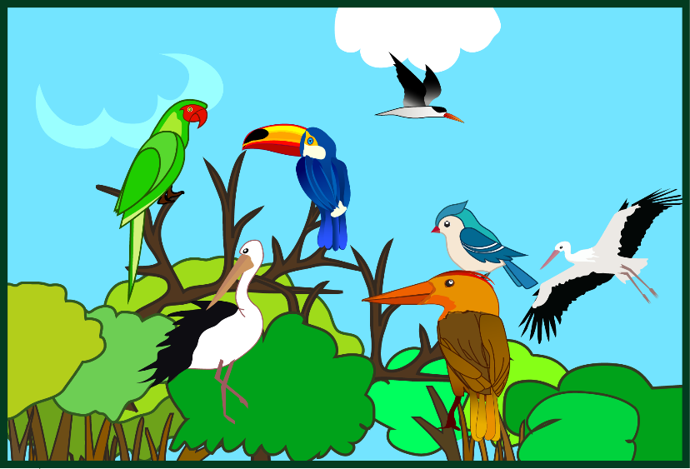
ছবির গল্প
সুন্দর বন
অমি খুবখুশী মা -বাবার সাথে বেড়াতে এসেছে
সুন্দরবনে
সুন্দরবনে নানা রকম গাছ আছে
সুন্দরবনে নানা
রঙের পাখি আছে

Slide 6
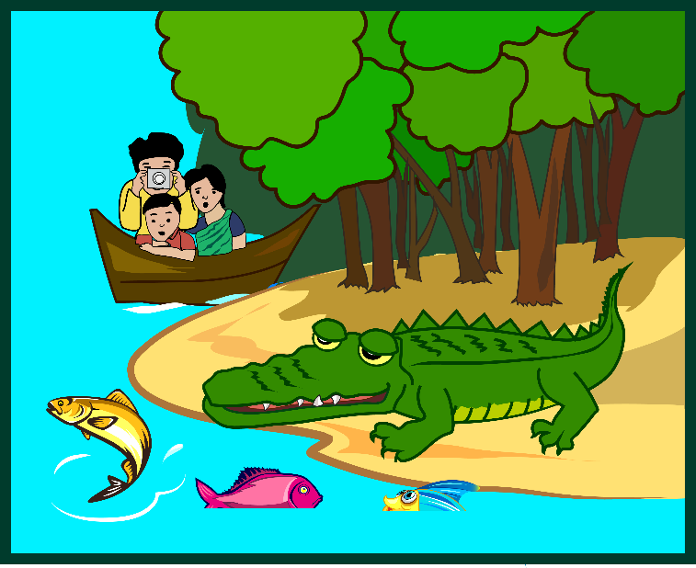
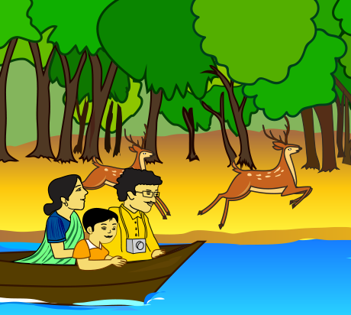
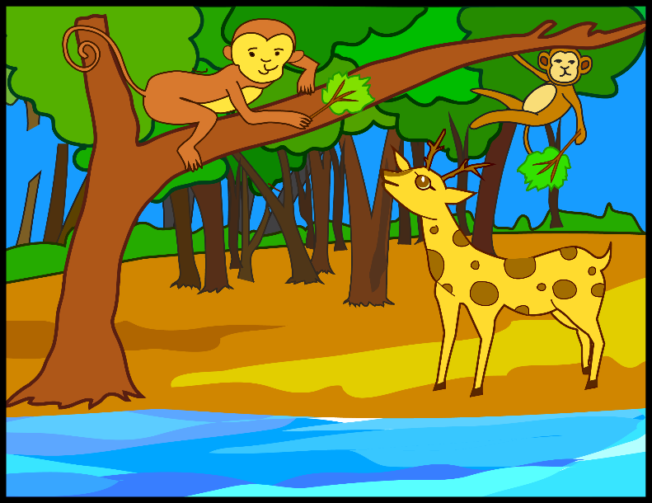
ছবির গল্প
সুন্দর বন
নদীতে আছে নানারকম মাছ, আরও আছে কুমির।
নৌকা ভেসে চলেছে, বনে ছুটে চলেছে হরিণের দল
এ বনে বানরের সাথে হরিনের সাথে খুব ভাব ...

Slide 7
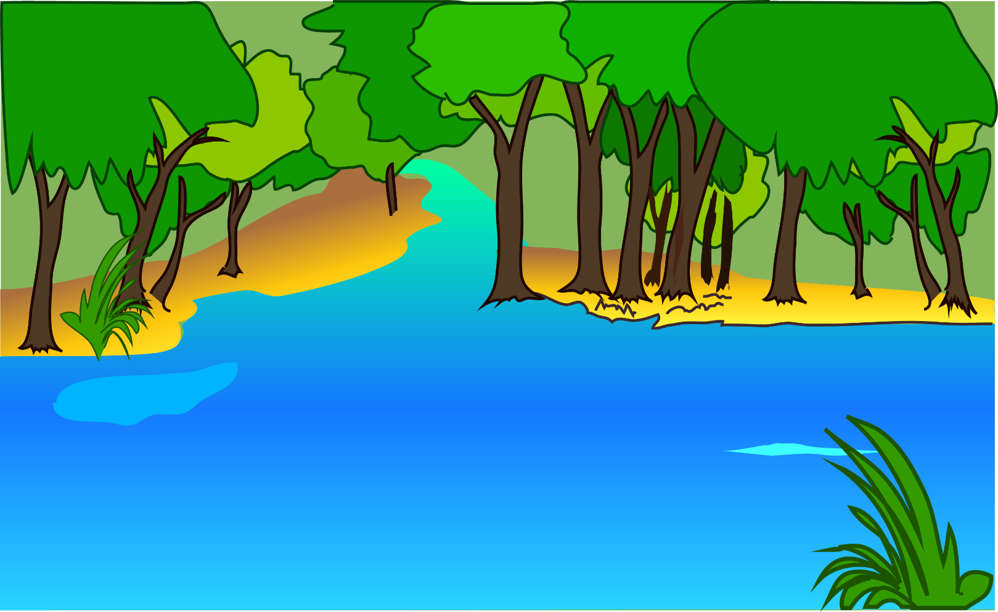
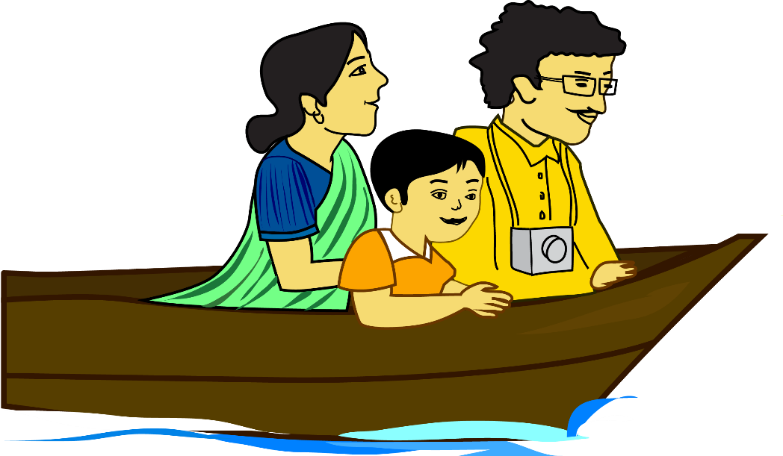
ছবির গল্প
সুন্দর বন
অমি খুবখুশী
মা-বাবার সাথে
বেড়াতে এসেছে
সুন্দরবনে

Slide 8

ছবির গল্প
সুন্দর বন

Slide 9
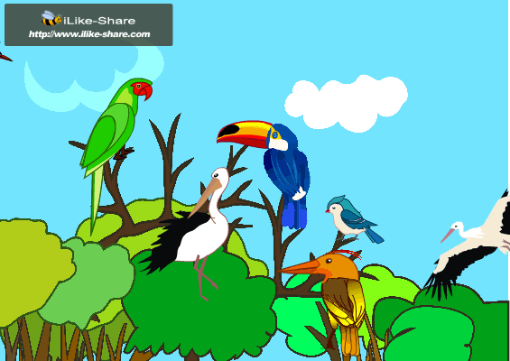
ছবির গল্প
সুন্দর বন
Arun
সুন্দরবনে
নানা
রঙের
পাখি
আছে

Slide 10
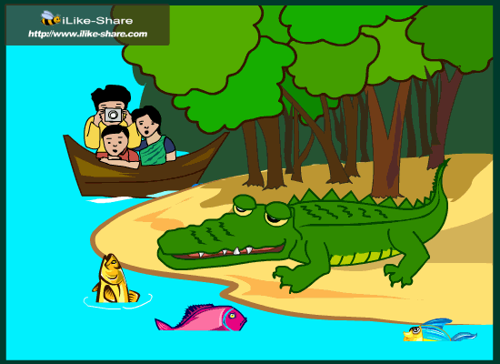
ছবির গল্প
সুন্দর বন
নদীতে
আছে নানা
রকম মাছ
আরও
আছে
কুমির

Slide 11
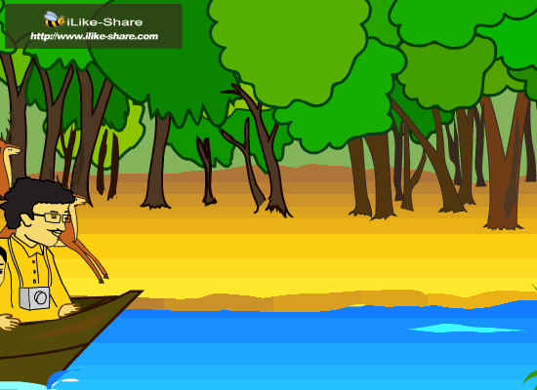
ছবির গল্প
সুন্দর বন
বনে ছুটে চলেছে হরিণের দল
নৌকা ভেসে চলেছে

Slide 12
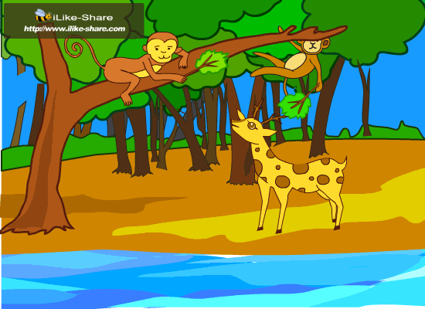
ছবির গল্প
সুন্দর বন
এ বনে বানরের সাথে হরিনের সাথে খুব ভাব
বানর গাছের ডাল নেড়ে কচি পাতা খেতে দেয়।

